Slide 2
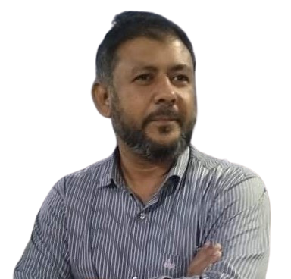
পরিসংখ্যান অনলাইন পাঠদান
মোহাম্মদ নঈমউদ্দীন হাসান তিবরিজী
সহকারী অধ্যাপক , পরিসংখ্যান বিভাগ
ফতেয়াবাদ সিটি কর্পোরেশন ডিগ্রি কলেজ, চট্টগ্রাম।

Slide 3
পরিসংখ্যান –প্রথম পত্র
একাদশ ও দ্বাদশ শ্রেণি
তৃতীয় অধ্যায়
কেন্দ্রীয় প্রবণতা
(CENTRAL TENDENCY)

Slide 4
৩
তরঙ্গ গড়

Slide 5
এই পাঠ শেষে শিক্ষার্থীরা -
তরঙ্গ গড় (Harmonic Mean) সম্পর্কে জানতে পারবে ।
অশ্রেণিগত তথ্যের তরঙ্গ গড় নির্ণয় করতে পারবে ।

Slide 6
তরঙ্গ গড় (Harmonic Mean)
কোন অশূণ্য তথ্যসারিতে যতগুলো মান থাকে তাদের উল্টোমানের গাণিতিক গড়ের উল্টো (Reciprocal) মানকে তরঙ্গ গড় বলে ।

Slide 7
তরঙ্গ গড় নির্ণয় করতে তথ্যসারির মানগুলোর উল্টোমান বা বিপরীত মান নির্ণয় করতে হয় বলে এই গড়কে উল্টন গড় বা বিপরীত গড়ও বলা হয়।

Slide 8
তরঙ্গ গড়কে ইংরেজীতে Harmonic Mean বলে এবং সংক্ষেপে (H.M) দ্বারা প্রকাশ করা হয়।

Slide 9
তথ্যসারির কোন একটি মান শূণ্য হলে তরঙ্গ গড় নির্ণয় করা যায় না।
কেননা 1/0 = ∞ (অসীম) মান হয়ে থাকে ।

Slide 10
অশ্রেণিকৃত তথ্যের ক্ষেত্রে ( For Ungrouped Data)
মনেকরি, কোন চলক $x$ এর n -সংখ্যক অশূণ্য ও ধনাত্মক মান সমূহ যথাক্রমে
$x$_{1,} $x$_{2, … …,} $x$_{n,}
সুতরাং তাদের তরঙ্গ গড়, HM

Slide 12
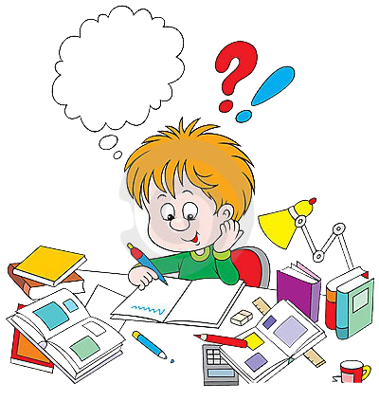
একক কাজ
সায়েন্টিফিক ক্যালকুলেটরের মাধ্যমে ½ এর মান কিভাবে মেমোরিতে লোড করবে?

Slide 13
জোড়ায় কাজ:
নিচে একটি বিচ্ছিন্ন গণসংখ্যা নিবেশন দেওয়া হলো। গণসংখ্যা নিবেশনটির 1/ $x$ এর মানগুলো নির্ণয় কর।
$x$ | 2 | 4 | 6 | 7 | 3
$$1/x$$
1/2
1/4
1/6
1/7
1/3

Slide 14
বাড়ির কাজ
কোন একটি কাজ সম্পন্ন করতে ১ জন পুরুষের ১০ দিন এবং একজন মহিলার ১৫ দিন লাগে। উভয়ই একত্রে ঐ কাজটি গড়ে কতদিনে করতে পারবে?

Slide 15
প্রয়োজনে
tibrijee@gmail.com, +8801715836688

